Slide 1

Retail & Log
ROUDAUT Quitterie
112024

Slide 2


Contexte
Retaillog
Livraison articles de la vie quotidienne
Suivi des sorties de stocks et des retours
Retours en stock important malgré les ventes
Perte de temps pour remettre les articles en stock
Trieuse: stock intermédiaire et optimiser les déplacements

Slide 3
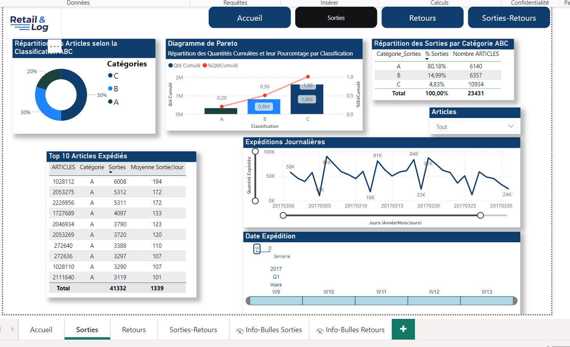
Visualisation Power BI

Slide 4
Recommandations
Trieuse
Capa 10 000 emplacements/ jrs
Mise en ligne du tableau de bord
Power BI Service
Espace de travail en ligne
Partager le rapport avec les collaborateurs
Rapport dynamique
Facteur de rotation élevé: 6 à 9
Produits: AA/ AB / BA
9 062 Retours Moyen/jours

